Slide 1
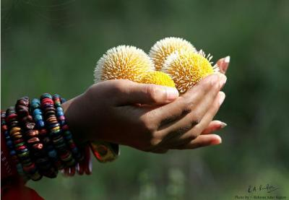
সবাইকে কদমফুলের শুভেচ্ছা

Slide 2

শিক্ষক পরিচিতি
মুহাম্মদ সালাউদ্দিন ভূইয়া
সহকারী শিক্ষক
বাগাদী গনি উচ্চ বিদ্যালয়
Email- salahuddin_bhuyaan@yahoo.com

Slide 3
৯ম শ্রেনী
বিষয়: ভূগোল
অধ্যায়: ২য়
সাধারন পাঠঃ মহবিশ্ব ও আমাদের পৃথিবী
বিশেষ পাঠঃ অক্ষরেখা, নিরক্ষরেখা ও দ্রাঘিমা
সময়ঃ ৫০ মিনিট

Slide 4
এসো ভিডিওটি দেখি
এই ভিডিওটির লিংক www.youtube.com/watch?v=HOPznRRiWOg

Slide 5
শিখন ফল-
অক্ষরেখা ও দ্রাঘিমা রেখা সহ গুরুত্বপূর্ণ রেখা সমূহ চিহ্নিতকরতে পারবে।
আহ্নিকগতি ও বার্ষিকগতি ব্যাখ্যা করতে পারবে।
দ্রাঘিমার মাধ্যমে সময় বের করতে পারবে।
সময় জেনে কোন স্থানের দ্রাঘিমা নির্নয় করতে পারবে।

Slide 6
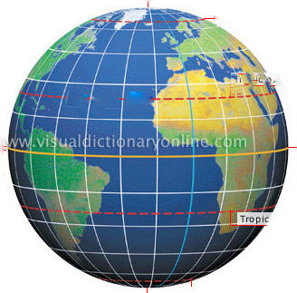
দ্রাঘিমা
নিরক্ষ রেখা
অক্ষরেখা

Slide 7
উত্তর মেরু
পশ্চিম
পূর্ব
দক্ষিন মেরু
নিরক্ষরেখা- দুই মেরু থেকে সমান দুরত্বে পৃথিবীকে পূর্ব পশ্বিমে বেষ্টন করে একটি রেখা কল্পনা করা হয় এক নিরক্ষ রেখা বা বিষুব রেখা বলে।

Slide 8
উত্তর মেরু
দক্ষিন মেরু
অক্ষরেখা- নিরক্ষরেখা থেকে উত্তর বা দক্ষিনে অবস্থিত কোন স্থানের কৌনিক দুরত্বে কল্পিত রেখাকে ঐ স্থানের অক্ষরেখা বলে। অক্ষরেখার ডিগ্রিকে অক্ষরেখা বলে।

Slide 9
উত্তর মেরু
দক্ষিন মেরু
দ্রাঘিমা রেখা- নিরক্ষরেখাকে ডিগ্রি, মিনিট ও সেকেন্ডে ভাগ করে প্রত্যেক ভাগবিন্দুর উপর দিয়ে উত্তর মেরু থেকে দক্ষিনমেরু পর্যন্ত যে সকল রেখা কল্পনা করা হয়েছে সেগুলো হলো দ্রাঘিমা রেখা।

Slide 10
মূল্যায়ন- একক কাজ
P.Q.N পদ্ধতিতে প্রশ্নোত্তরের মাধ্যমে মূল্যায়ন করব।

Slide 11
এই ভিডিওটির লিংক http://www.youtube.com/watch?v=lkWyM-M8o0c

Slide 12
আহ্নিক গতি- পৃতিবী তার নিজের মেরুদন্ডের বা অক্ষের চারদিকে দিনে একবার নির্দ্দিষ্ট গতিতে পশ্চিম থেকে পূর্বদিকে আবর্তন করে, পৃথিবীর এই দৈনিক গতিকে আহ্নিক গতি বলে।
বার্ষিক গতি- সূর্যের মহাকর্ষ বলের আকর্ষণে পৃথিবী নিজ অক্ষের উপর অবিরাম ঘুরতে ঘুরতে একটি নির্দ্দিষ্ট পথে নির্দ্দিষ্ট দিকে এবং নির্দ্দিষ্ট সময়ে সূর্যের চারদিকে ঘুরছে। পৃথিবীর এই গতিকে বার্ষিক গতি বলে।

Slide 13
দ্রাঘিমা ও সময় নিনর্য়- পৃথিবীর পরিধি দ্বারা উৎপন্ন কোন ৩৬০●। সুতরাং মূল মধ্যরেখা বা নিরক্ষরেখা এ ৩৬০● কে ১● অন্তর অন্তর সমান দুই ভাগে অর্থৎ পূর্ব ও পশ্চিমে ১৮০● করে ভাগ করা হয়েছে।
প্রতি ডিগ্রি দ্রাঘিমার পার্থক্যের জন্য সময়ের পার্থক্য হয় ৪ মিনিট।
সুতরাং ১০● দ্রাঘিমার পার্থক্যে সময়ের পার্থক্যে সময়ের পার্থক্য হবে
১০× ৪ মিনিট= ৪০ মিনিট
কোন স্থান হতে পূর্ব দিকের কোন স্থানের সাথে সময় যোগ করতে হয় আর পশ্চিম দিকের স্থানের সাথে সময় বিয়োগ করতে হয়।

Slide 14
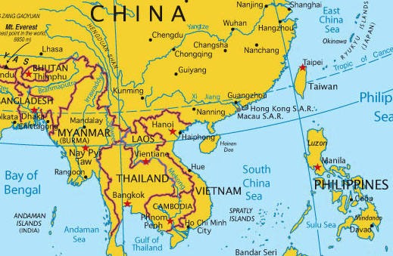
দলীয় কাজ:
ঢাকা, ৯০●
সময়- ১০.৩০
ম্যানিলা, ১০৮● সময়-?

Slide 15
বাড়ীর কাজ- অক্ষরেখা ও দ্রাঘিমা রেখা চিহ্নিত রেখে পৃথিবীর একটি চিত্র অংকন কর।

Slide 16

সবাইকে আন্তরিক ধন্যবাদ

